Slide 1
VERİ MADENCİLİĞİ FİNAL ÖDEVİ
FİLM İZLEYİCİ TERCİHLERİNİ ELE ALAN VERİ MADENCİLİĞİ UYGULAMASI

Slide 2
PROJE ÖZETİ:
Projemizde IMDB, Beyazperde gibi çeşitli film değerlendirme sitelerinden yararlanılarak oluşturulan, 250 adet film içeren bir veri seti kullandık .
Veri setimizde IMDB, Beyazperde, Rotten Tomatoes puanlarının yanında iyi film ve kötü filmi temsil eden 1 ve 0 value değerleri bulunmaktadır.
Veri madenciliği uygulamamızda IMDB, Beyazperde, Rotten Tomatoes puanlarına göre 1 ve 0 tahmin değerleri oluşmaktadır.
KNN algoritması, CART kullanılarak confusion matrisi gösterimi ve karar ağacı gösterimi oluşturulmuştur.
Gerçek değerler ile tahmin değerleri karşılaştırılmıştır.

Slide 3
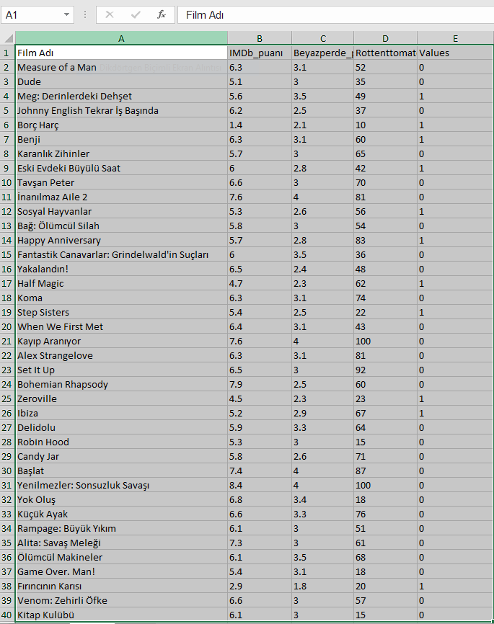



VERİ SETİ

Slide 4
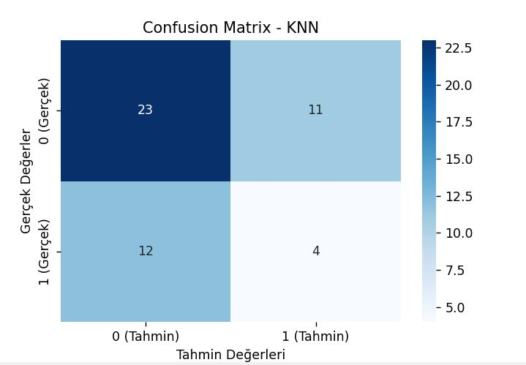
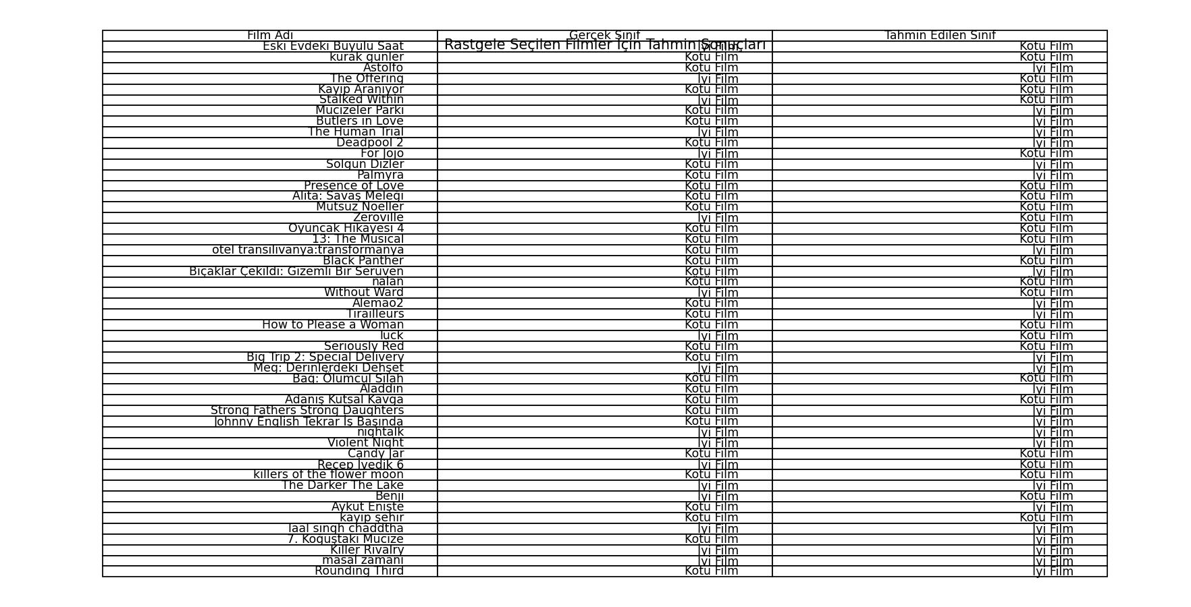
UYGULAMA ÇIKTILARI
KNN ile oluşturulan confusion matrisi
KNN ile oluşturulan iyi – kötü film tablosu

Slide 5
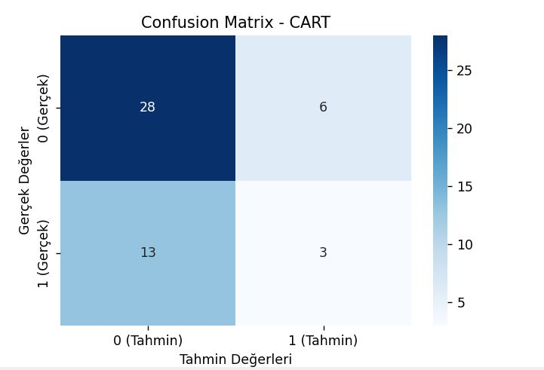
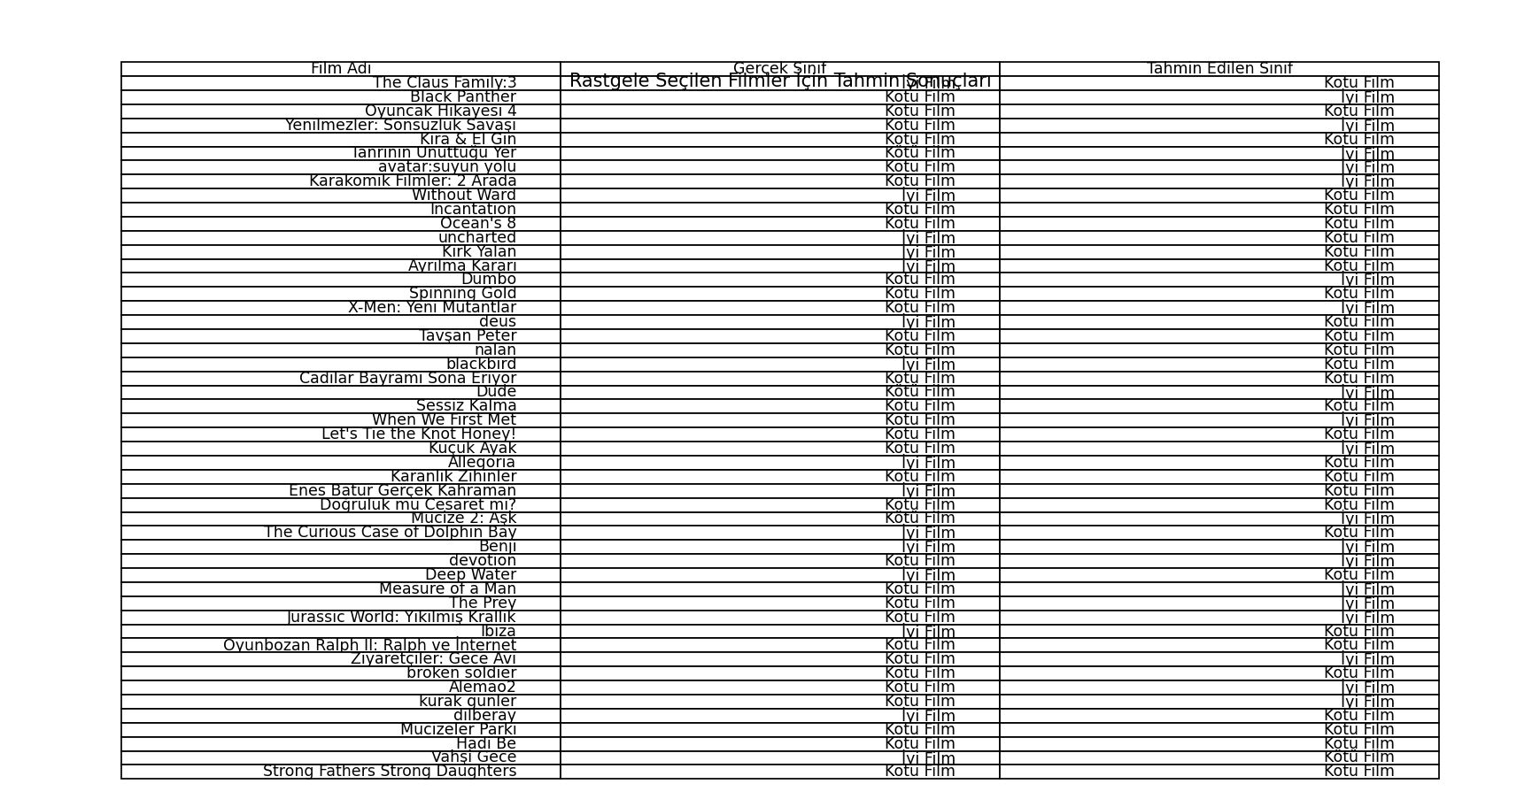
CART ile oluşturulan confusion matrisi
CART ile oluşturulan iyi – kötü film tablosu

Slide 6
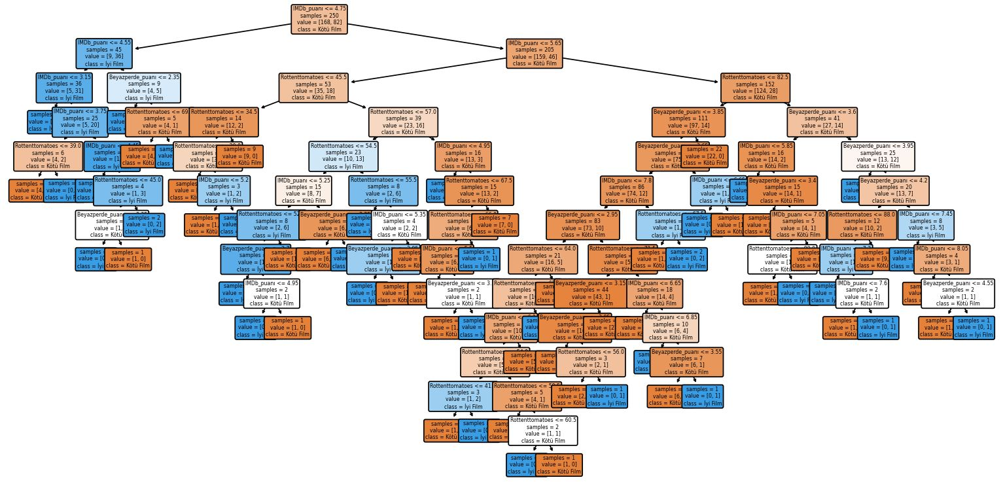
KARAR AĞACI

Slide 7
Şebnem GÜNDÜZ - 02200201004
Muhammed Furkan TEMURÇİN – 02200201047
Buğra Enhar ELBİR - 02200201072

